Slide 1
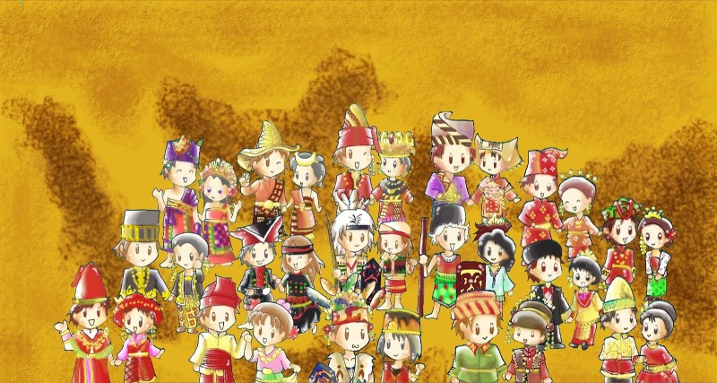
TEORI KOMUNIKASI
ANTARBUDAYA
Minggu Ke-7
Dr.Yuli Setyowati, S.IP,. M.Si

Slide 2
PENGERTIAN
Komunikasi antar budaya adalah komunikasi yang terjadi di antara orang-orang yang memiliki kebudayaan yang berbeda (bisa beda ras, etnik, atau sosioekonomi, atau gabungan dari semua perbedaan ini).
Kebudayaan adalah cara hidup yang berkembang dan dianut oleh sekelompok orang serta berlangsung dari generasi ke generasi (Tubbs, Moss:1996).Komunikasi antar budaya memiliki akarnya dalam bahasa (khususnya sosiolinguistik), sosiologi,antropologi budaya, dan psikologi. Dari keempat disiplin ilmu tersebut, psikologi menjadi disiplin acuan utama komunikasi lintas budaya, khususnya psikologi lintas budaya.
Pertumbuhan komunikasi antar budaya dalam dunia bisnis memiliki tempat yang utama, terutama perusahaan - perusahaan yang melakukan ekspansi pasar ke luar negaranya notabene negara - negara yang ditujunya memiliki aneka ragam budaya.
Makin banyak orang yang bepergian keluar negeri dengan beragam kepentingan mulai dari melakukan perjalanan bisnis, liburan, mengikuti pendidikan lanjutan, baik yang sifatnya sementara maupun dengan tujuan untuk menetap selamanya.

Slide 3
Andrea L. Rich dan Dennis M. Ogawa : komunikasi antar budaya adalah komunikasi antar orang-orang yang berbeda kebudayaanya, misalnya antara suku bangsa, etnik, ras dan kelas sosial.
Samovar dan Porter : komunikasi antarbudaya terjadi diantara produsen pesan dan penerima pesan yang latar belakang kebudayaanya berbeda.
Charley H. Dood : komunikasi antarbudaya meliputi komunikasi yang melibatkan peserta komunikasi yang mewakili pribadi, antar pribadi atau kelompok dengan tekanan pada perbedaan latar belakang kebudayaan yang mempengaruhi prilaku komunikasi para peserta.
Menurut Stewart : Komunikasi antarbudaya adalah komunikasi yang terjadi dalam suatu kondisi yang menunjukkan adanya perbedaan budaya seperti bahasa, nilai-nilai, adat, kebiasaan.
Menurut Young Yung Kim : komunikasi antarbudaya menunjuk pada suatu fenomena komunikasi di mana pesertanya masing-masing memiliki latar belakang budaya yang berbeda terlibat dalam suatu kontak antara satu dengan yang lainnya, baik secara langsung atau tidak langsung.

Slide 4
Asumsi Dasar Munculnya Komunikasi Antarbudaya
Perbedaan Persepsi Antar Komunikator dan Komunikan
Perbedaan iklim antara komunikator dengan komunikan merupakan asumsi dan bahkan prinsip utama dari komunikasi, terutama komunikasi antarbudaya.
Karena ada perbedaan iklim budaya tersebut maka pada umumnya perhatian teoritis atau praktis dari komunikasi selalu difokuskan pada pesan-pesan yang dihubungkan individu atau kelompok dari dua situasi budaya yang berbeda.
Hambatan komunikasi antarbudaya acap kali tampil dalam bentuk perbedaan persepsi terhadap norma-norma budaya , pola-pola berpikir , struktur budaya, dan sistem budaya.
Agar komunikasi antarbudaya menjadi sukses maka tiap individu harus mengetahui dan menerima perbedaan-perbedaan budaya sebagaimana adanya dan bukan sebagaimana yang dikehendaki.

Slide 5
Komunikasi Antarbudaya Mengandung Isi dan Relasi Antarpribadi
Secara alamiah proses komunikasi antarbudaya berasal dari relasi sosial antarbudaya yang menghendaki adanya interaksi sosial. Watzlawick , Beavin dan Jackson menekankan bahwa isi (content of communication) komunikasi tidak berada dalam sebuah ruangan yang terisolasi.
Isi (content) dan makna (meaning) adalah dua hal yang tidak dapat dipisahkan, dua hal yang esensial dalam membentuk relasi (relations).
Relasi antarmanusia sangat memengaruhi bagaimana isi dan makna sebuah pesan tersebut diinterpretasikan.

Slide 6
Gaya Personal Mempengaruhi Komunikasi Antarpribadi
Gaya komunikasi antarpribadi dapat diterangkan secara kognitif maupun sosial.
Beberapa orang memiliki gaya komunikasi yang menunjukkan dominasi (sok kuasa) sebaliknya orang lain mungkin memilih gaya komunikasi yang submisif.
Ada orang bercakap-cakap dalam kehangatan namun orang lain menampakkan wajah dingin dan kurang bersahabat sehingga membuat perasaan orang lain merasa kurang enak.
Kadang -kadang orang diperhadapkan dengan orang yang bersikap otoriter namun orang lain sangat demokratis dan partisipatif serta terbuka, ada orang yang cepat bereaksi dan mendahului, namun adapun orang lain menunggu.
Pengalaman sosial dalam berkomunikasi, terutama komunikasi antarbudaya, dengan macam-macam orang dari latar belakang budaya yang berbeda-beda akan membuat anda semakin berpengalaman, berpendapat, dan mungkin memberikan evaluasi secara kognitif tentang gaya personal maupun gaya suatu kelompok tertentu.

